Slide 1
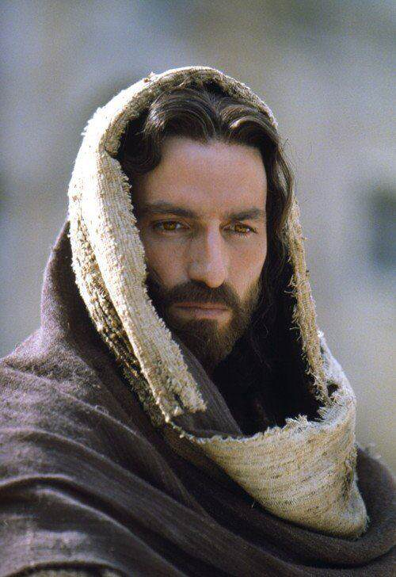
Lección 08
24 febrero 2024
SABIDURÍA PARA VIVIR CON RECTITUD
TEXTO CLAVE: Salmo 90:12
Escuela Sabática – 1° Trimestre de 2024

Slide 2

I. OBJETIVO: ¿Qué aprender?
Que, seas un discípulo sabio para vivir con rectitud, preparándose para el reino eterno.
APRENDIZAJE POR NIVELES:
SABER entender sobre, que es sabiduría.
SENTIR el deseo de ser sabios para vivir una vida armoniosa con principios espirituales.
HACER la decisión de aplicar los conocimientos para ser sabios.

Slide 3
EL MÉTODO, O ESTRATEGIA M.: ¿Cómo aprender?
¿Qué camino seguir con el alumno?
1° MOTIVA: ¿Qué debo SER?
Motivar el logro de una capacidad, un aprendizaje; a SER semejante a Cristo Jesús en su carácter.
2° EXPLORA: ¿Qué debo SABER?
Buscar información, con preguntas, procesarlo, comprender, sintetizar y generalizar.
3° APLICA: ¿Qué debo SENTIR?
Sentir el deseo de aplicar los conocimientos descubiertos en la vida.
4° CREA: ¿Qué debo HACER?.
Tomar la decisión de crear oportunidades para vivir lo aprendido y compartirlas.

Slide 4
LA ESTRATEGIA METODOLÓGICA.
¿Qué recomendación nos da Dios?
“La escuela sabática, cuando es bien dirigida, es uno de los grandes instrumentos de Dios para traer almas al conocimiento de la verdad. No es el mejor plan que solo los maestros hablen. Ellos deberían inducir a los miembros de la clase a decir los que saben. Y entonces el maestro, con pocas palabras y breves observaciones o ilustraciones debería imprimir la lección en sus mentes.” (Consejos sobre la Obra de la Escuela Sabática, 128)
“Cada ser humano, creado a imagen de Dios, está dotado de un facultad semejante a la del Creador: la individualidad, la facultad de pensar y hacer… que sean pensadores y no meros reflectores de los pensamientos de otros… dirigirlos a las fuentes de la verdad, a los campos abiertos a la investigación en la naturaleza y en la revelación.” (Educación 17)

Slide 5

II. MOTIVAR: ¿Cómo despertar interés y cómo enseñar?
Con preguntas motivadoras, presentando necesidades y casos de la vida:
¿Cuál es la definición bíblica de la sabiduría?
¿Podemos ser felices sin sabiduría?
¿La Ley de Dios nos conduce a la sabiduría y tener paz?

Slide 6
III. EXPLORA: 1.¿Cuál es la definición bíblica de la sabiduría? Deuteronomio 4:5- 9
El diccionario nos define: La sabiduría es la cualidad de tener experiencia, conocimiento y buen juicio. (Oxford Language Dictionary)
La sabiduría es la capacidad de aplicar nuestros conocimientos justos y corrector en la vida práctica. (Deut. 4:5, 6; Stg. 3:13)
“Es un don de Dios que se concede a quienes él elige, y a quien se la pide con fe humilde (1Rey. 3:12; Sal. 51:6)” (GEB 90)
“La sabiduría es también conocimiento práctico que nos prepara para vivir una madura y piadosa en el hogar, en nuestro vecindario y trabajo.”(GEB 92)

Slide 7
2. ¿Podemos ser felices sin sabiduría? Salmo 119:1- 4
No, con la insensatez no; con sabiduría sí, te llevará a estar en armonía con Dios y encontrarás la felicidad. la Escritura dice: ¡Dichosos los perfectos de camino, los que andan en la Ley del Señor ¡Dichosos los que guardan sus testimonios y con todo el corazón la buscan! (Sal. 119:1, 2)
“En estos tiempos modernos, obtener la sabiduría parece no ser tan deseable como alcanzar la felicidad. La gente prefiere más ser feliz que sabia. Sin embargo, ¿Podemos ser verdaderamente felices y vivir una vida plena sin la sabiduría divina? Los salmos afirman claramente que no; la sabiduría divina trae la verdadera felicidad.”(GEB 88)

Slide 8
3. ¿La Ley de Dios nos conduce a la sabiduría y tener paz? Salmo 119:165; Proverbios 12:1
Sí. “Los mandamientos de Dios son una revelación de la voluntad de Dios para el mundo. Nos instruyen sobre como llegar a ser sabios y a vivir en libertad y paz (Sal. 119:10, 11)” (GEB 83)
La Ley de Dios nos muestra que es correcto e incorrecto, nos da entendimiento para diferenciarlas; al aplicar estas instrucciones somos sabios, cumplirlos es sabiduría, porque son normas justos y buenos, para ser sabios. (Deut. 4:6- 8)
“Mucha paz gozan los que aman tu Ley, y no hay tropiezo para ellos; debemos deleitarnos en obedecer la Ley de Dios. ”(Sal. 119:165)
Notes:
.

Slide 9

IV. APLICA:
¿Qué debo sentir al recibir estos conocimientos?
Deseo adquirir conocimientos para ser sabios como Dios quiere, para alcanzar la felicidad y la fidelidad a Dios.
¿Deseas suplicar a Dios que te dé conocimientos para ser sabios?
¿Cuál es tu decisión?
V. CREA: ¿Qué haré para compartir esta lección la próxima semana? Crear oportunidades para compartir la experiencia de como encontramos la paz y la felicidad con la sabiduría divina. Amén

Slide 10


Créditos
DISEÑO ORIGINAL
Lic. Alejandrino Halire Ccahuana
http://decalogo-janohalire.blogspot.com/p/escuela-sabatica.html
Distribución
Recursos Escuela Sabática ©
Para recibir las próximas lecciones inscríbase enviando un mail a:
www.recursos-biblicos.com
Asunto: Lecciones en Powerpoint
RECURSOS ADVENTISTAS
Recursos gratuitos
http://decalogo-janohalire.blogspot.com/
https://www.slideshare.net/ahalirecc
Recursos
Escuela Sabática

